Slide 1
Селективная адаптивная модель прогнозирования развития фармацевтического рынка Украины
Диденко Настя
4 курс, ЭИ
6.04.04.13.01

Slide 2
Актуальность
Одной из важнейших задач, проводимой государством политики, является охрана здоровья его граждан путем обеспечения эффективного функционирования системы здравоохранения, направленного на рост уровня и качества жизни населения, сохранение его трудоспособности.
Центральной составляющей системы здраво-охранения является фармацевтическая отрасль страны, в связи с чем различные аспекты ее функционирования и развития являются предметом исследований ученых всех стран мира.
Современная фармация относится к наиболее высоко-технологичным и наукоёмким секторам экономики и при соответствующих условиях может стать центром инновационного развития страны, проблематика направлений и условий ее развития вызывает постоянный рост интереса к ней со стороны как ученых, так и практиков.

Slide 3
Цель - анализ основных особенностей и тенденций функционирования украинского рынка фармацевтики, выявление направлений динамики его развития.
Объект исследования – динамика объема аптечных продаж лекарственных препаратов в денежном выражении.
Предмет – адаптивная селективная модель прогнозирования объема продаж на фармацевтическом рынке.
В работе предлагается решение задачи разработки моделей краткосрочного прогнозирования объемов продаж и представления их динамики в современных условиях.

Slide 4
Особенности фармацевтического рынка Украины
Объем фармрынка Украины имеет двузначные темпы прироста, что относит его к категории быстрорастущих. Общемировые тенденции (рост средней продолжительности жизни, распространение хронических заболеваний, развитие новых стандартов лечения и др.) позволяют прогнозировать его рост, хотя и сдерживаемый низким уровнем доходов населения.
Для успешного интегрирования отечественного рынка в мировые структуры необходима разработка и внедрение направлений инновационного развития отрасли. Это ресурсозатратный путь развития, требующий крупных финансовых вложений как со стороны государства, так и частных и иностранных инвестиций.
Зависимость от лекарственного импорта свидетельствует, что бюджетные средства и деньги населения фактически финансируют развитие фармацевтической промышленности и науки за рубежом. В Украину поставляют не только сложные современные препараты, но и ключевые вакцины и антибиотики – основу фармакологической безопасности и большинство субстанций.
Изменение качественной структуры рынка можно ожидать при условии продолжения реформирования системы здравоохранения и продуманной регуляторной политике государства. От практической реализации принимаемых организационных, законодательных, финансовых и других регуляторов будет зависеть реальная возможность конкурентоспособности фармацевтической отрасли и ее достойное положение на мировом фармацевтическом рынке.

Slide 5
Этапы прогнозирования
1
2
выбор (поиск, разработка) метода прогнозирования
3
осуществление прогноза и анализа по модели прогнозирования
предварительный (предпрогнозный) анализ временного ряда

Slide 6
Адаптивная селективная модель прогнозирования как метод повышения точности прогноза
Разработка адаптивной селективной модели дает возможность построить более качественную модель, чем это дали бы адаптивные модели по отдельности. Так недостатки одной модели может перекрыть другая модель, тем самым повысить конечный результат.

Slide 7
Суть селективной модели
На каждом шаге по нескольким базовым моделям определяют прогнозные значения, затем сравнивают их с фактическими, после чего модель, которая показала лучшие результаты, используется для нахождения новых прогнозных значений. На следующем шаге процедура повторяется.

Slide 8
Постановка задачи
Построение краткосрочного прогноза объема продаж фармацевтического рынка Украины в денежном выражении на 1 месяц вперед.
Разработка селективной модели на основе комбинирования прогнозов модели экспоненциального сглаживания и модели Хольта.

Slide 9
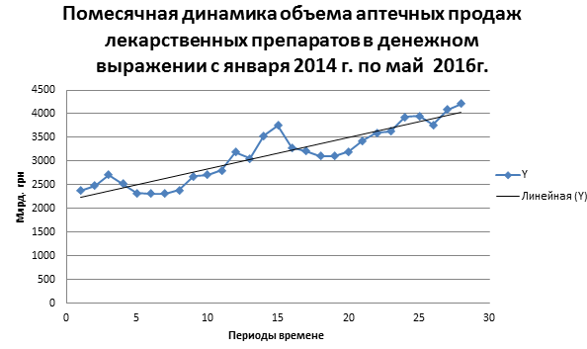
Выборка из 20 первых наблюдений:
➔ построение модели с экспоненциальным сглаживанием, модели Хольта.
➔ Получение прогнозов на 1шаг вперёд.
➔ Оценка полученных прогнозов - m.a.p.e.
Выборка из 8 наблюдений:
По полученным результатам прогноза на шаг вперед (21 период) - выбор наиболее адекватной модели с которой начнется построение адаптивной селективной модели для 8-ми последних периодов в выборке и построится прогноз на 1 шаг вперед (29 период).

Slide 10
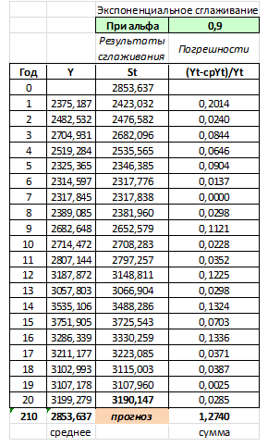
Первый шаг. Построение модели экспоненциального сглаживания
Прогнозное значение на 21-й период объемов продаж на фармацевтическом рынке по расчетам данной модели экспоненциального сглаживания равно 3190,147 млрд. грн, то есть модель прогнозирует ожидаемое снижение объемов продаж лекарственных препаратов на рынке.

Slide 11
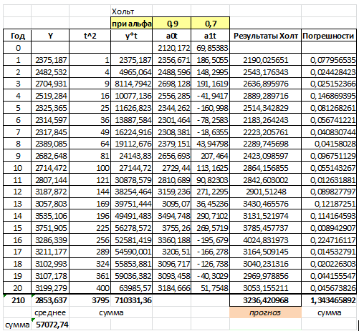
Второй шаг. Построение модели Хольта
Прогноз рынка в следующем месяце в размере 3236,421 млрд. грн. – повышение объема продаж на фармрынке.

Slide 12
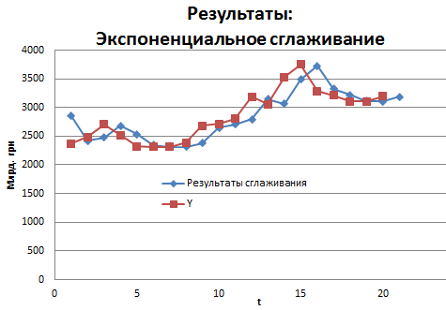
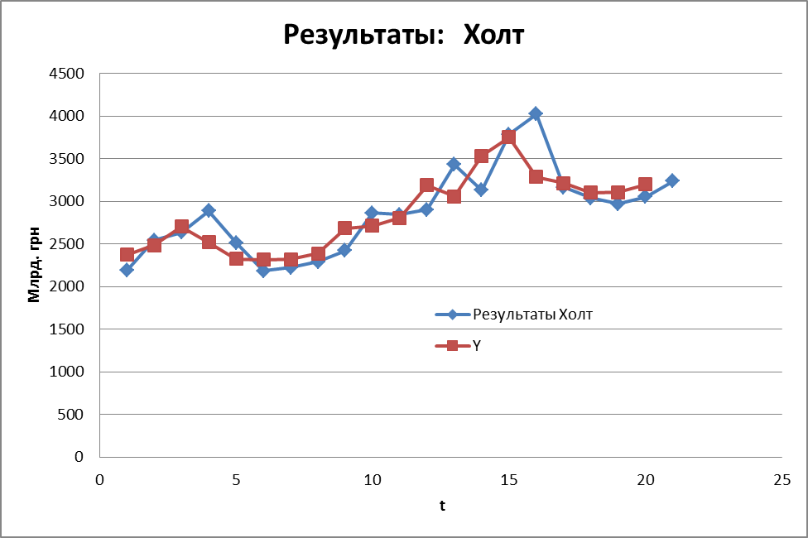

Slide 13
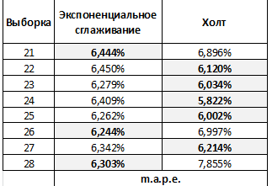
эксперимент
- как изменится качество прогноза двух моделей от изменения числа выборки данных.
На каждом шаге в выборку добавляется +1 период, строится модель, расчет m.a.p.e. Начало действий – 21 период.
Изменение количества значений в выборке при соответствующих значениях Yt существенно влияет на качество построенных моделей.

Slide 14
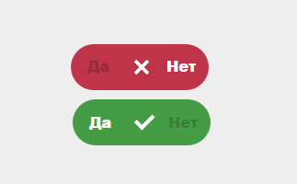
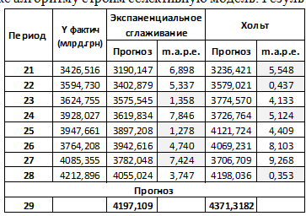
разработка Адаптивной Селективной Модели

Slide 15
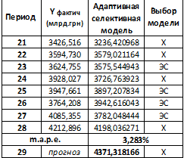
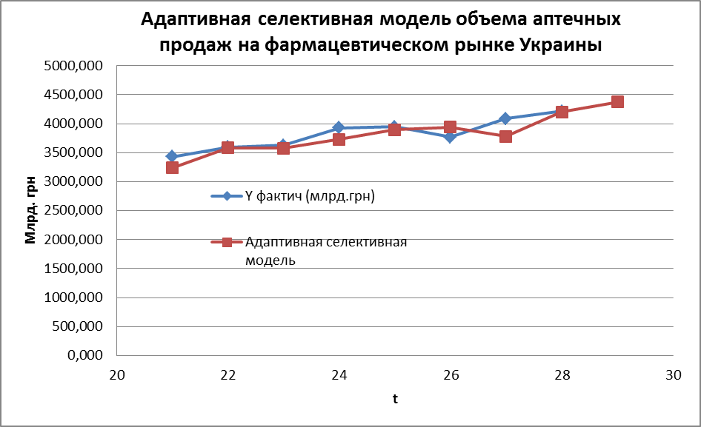
Результаты АСМ
Селективная модель повысила эффективность и качество прогноза в 1,83 раза.
В следующем месяце объем продаж лекарственных препаратов ожидается в размере 4371,318 млрд. грн. По сравнению с предыдущим периодом прирост объема составит 3,76%.

Slide 16
Выводы
Динамика рынка лекарственных средств демонстрирует, что в 2016 году рост рынка в денежном выражении возобновляется, этому свидетельствует рост продаж в упаковках. Причинами этому также является стабилизация курса гривны по отношению к доллару, которая способствует стабилизации розничных цен на лекарственные средства. В целом же намеченные ранее тенденции рынка сохраняются и в I полугодии 2016 г, т.е. рынок способен расти при незначительном росте доходов населения.
Украинский фармрынок постепенно выходит из кризиса, показатели аптечных продаж повышаются, однако это может не свидетельствовать о положительных изменениях в жизни населения, так как общемировые тенденции: рост средней продолжительности жизни, распространение хронических заболеваний, развитие новых стандартов лечения и другое способствуют наращиванию объемов продаж на фармацевтическом рынке.

Slide 17
Спасибо за внимание!

